Slide 1
Проектирование и разработка приложения для планирования и учёта рабочего времени сотрудника
ИСП222
Бондарев Иван Дмитриевич
ЛИСАВИНА А. В.

Slide 2
Цель
Цель проекта включает в себя проектирование и разработку приложение для планирования и учёта рабочего времени сотрудников с учётом требований корпоративной среды.

Slide 3
Задачи
Проанализировать предметную область и выявить ключевые бизнес‑процессы учёта рабочего времени.
Сформулировать функциональные и нефункциональные требования к системе.
Выбрать и обосновать технологический стек для реализации.
Спроектировать архитектуру системы, включая базу данных и пользовательский интерфейс.
Разработать клиент‑серверное приложение на C# с использованием Visual Studio 2026.
Протестировать систему на соответствие заявленным требованиям.

Slide 4
Актуальность
Актуальность автоматизации учёта времени сотрудников
Исключение ошибок ручного ввода
Быстрый доступ к аналитике
единое хранилище

Slide 5


Используемый стек технологий
С учётом выявленных требований к системе выбран следующий технологический стек на базе Visual Studio 2026 и C# Windows Forms, для БД(база данных) была выбрана MSSQL(Microsoft SQL Server).
С# выбрана по причине:
полная совместимость с Windows (основная платформа пользователей);
поддержка .NET 8.0 с его возможностями асинхронного программирования.
Visual Studio 2026 выбрана из-за полной поддержки .NET 8.0, а так же:
нативная компиляция и отладка C#‑кода
визуальный конструктор форм;
Для базы данных выбран MSSQL(Microsoft SQL Server Express)
Бесплатная редакция с полным функционалом
оптимизация запросов через LINQ to SQL;

Slide 6
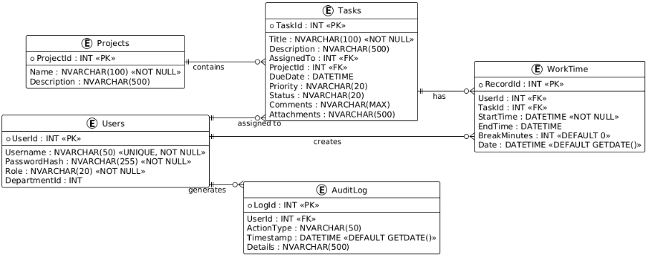
Диаграмма «сущность-связь»

Slide 7
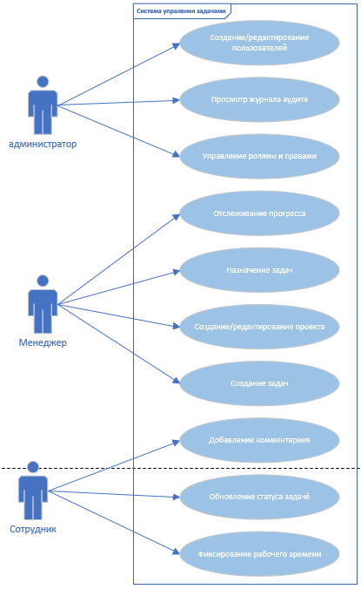
Диаграмма вариантов использования
Администратор:
Создание или редактирование пользователя
Просматривание журнала аудита
Управление ролями
Менеджер:
Отслеживание прогресса
Назначение прогресса
Создание и редактирование прогресса
создание задачи
Сотрудник:
Добавлять коментарии
обновлять статут задачи
фиксировать рабочее время

Slide 8
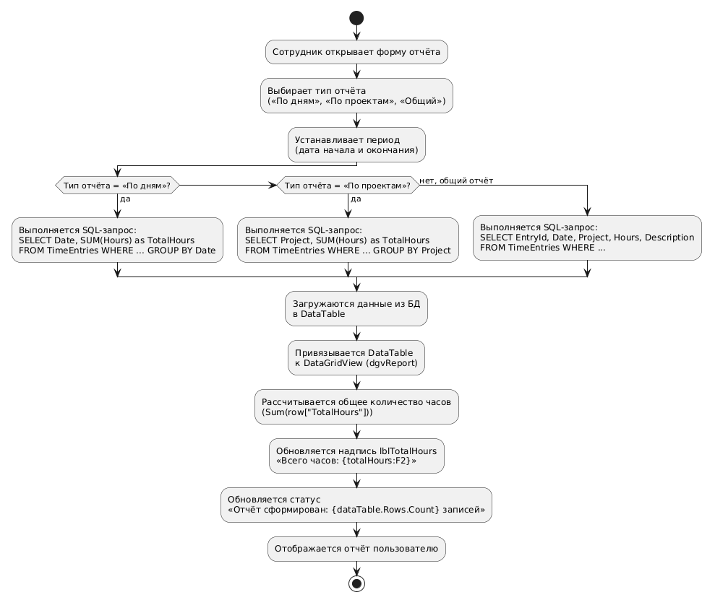
Диаграмма активностей

Slide 9
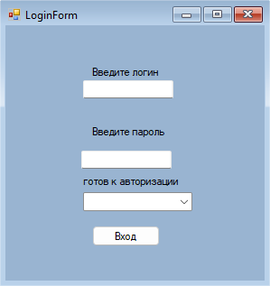
Интерфейс системы
LoginForm Форма авториации с полем ввода Логина и пароля, а так же выбором роли.

Slide 10
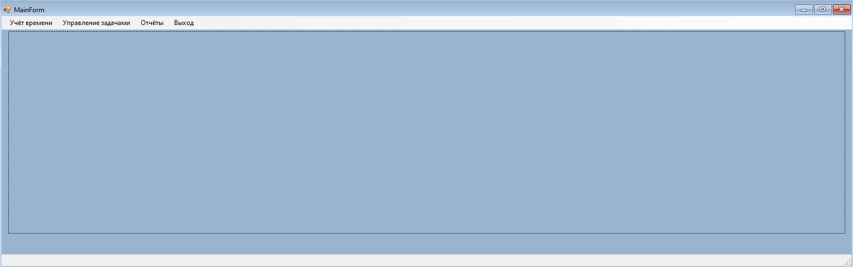
Интерфейс системы
MainForm Главная форма Где пользователь программы может выбрать необходимую вкладку.

Slide 11
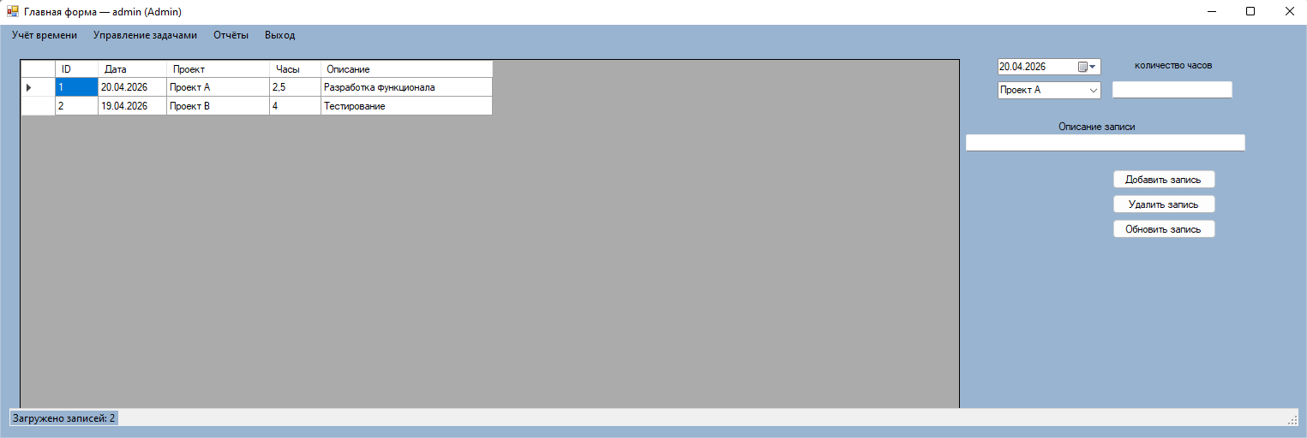
Интерфейс системы
Вкладка «Учёт времени»
пользователю даётся возможность создать запись описав её и выбрав время на выполнение.

Slide 12
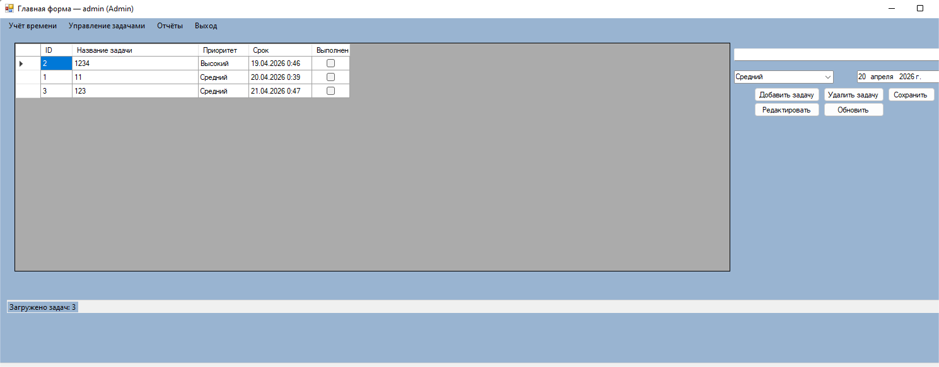
Интерфейс системы
Вкладка «Управление задачами»
ползователь может добавлять, удалять редактировать задачи.
Так же может обновлять и сохранить списки.

Slide 13
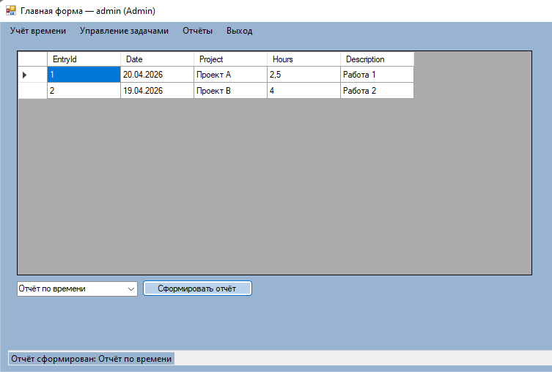
Интерфейс системы
В вкладке «Отчёт» пользователь может выбрать по чему сделать отчёт, а после нажатия на кнопку «Сформировать отчёт» отобразится выбранная информация.

Slide 14
Фрагмент программного кода
private void UpdateUI()
{
switch (currentUser.Role.RoleName)
{
case "Admin":
menuItemTimeTracking.Enabled = true;
menuItemTaskManagement.Enabled = true;
menuItemReporting.Enabled = true;
break;
case "Manager":
menuItemTimeTracking.Enabled = true;
menuItemTaskManagement.Enabled = true;
menuItemReporting.Enabled = true;
break;
case "Employee":
menuItemTimeTracking.Enabled = true;
menuItemTaskManagement.Enabled = false;
menuItemReporting.Enabled = true;
break;
}
Код механики доступа по роли сотрудников

Slide 15
Заключение
Итоги и перспективы проекта
Делая выводы, проект имеет высокую перспективу для использования в небольших компаний с малым количеством сотрудников из-за минимализма и интуитивно понятного интерфейса.
Подводя итоги нельзя сказать навеняка что данный проект войдёт в массовое использование, но с выполнением поставленой задачи к курсовому проектированию были выполнены все требования.

Slide 16

Спасибо за внимание!
КУРСОВАЯ РАБОТА (ПРОЕКТ)
НА ТЕМУ
Проектирование и разработка приложения для планирования и учёта рабочего времени сотрудника
ИСП321
ВЫПОЛНИЛ СТУДЕНТ ГРУППЫ
Бондарев Иван Дмитриевич
РУКОВОДИТЕЛЬ
КУРСОВОЙ РАБОТЫ (ПРОЕКТА):
ЛИСАВИНА А. В.

